Slide 1
Deteção automática de buracos nas estradas
Utilizando acelerómetros e telemóvel
Miguel Prego Setembro 2016

Slide 2
O Problema
Um dos problemas que os condutores mais se queixam é o estado das vias em que circulam, nomeadamente os buracos.
O grande número de condutores com telemóvel torna possível uma integração entre automóvel e telemóvel.

Slide 3
Metodologias Existentes
Camera de vídeo
Camera de vídeo com iluminação artificial
Ultrassom
Acelerómetro

Slide 4
Comparação De Metodologias
 | Qualidade de resultados | Preço do material | Tempo de processamento | Processador já incluído
Camera vídeo | ✓ | ✗ | ✗ | ✗
Camera + Iluminação | ✓ | ✗ | ✗ | ✗
Ultrassom | ✓ | ✓ | ✓ | ✗
Acelerómetro | ✓ | ✓ | ✓ | ✓

Slide 5
Metodologia Proposta
Utilizando um acelerómetro, é feita a deteção de buracos.
Quando for detetado um buraco, é feita uma recolha das coordenadas GPS.
No final da viagem, toda a informação é enviada para uma base de dados.
O grande número de utilizadores desta solução servirá para a validação de dados.

Slide 6

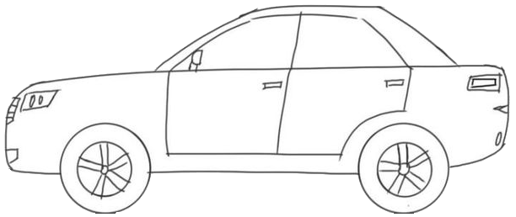
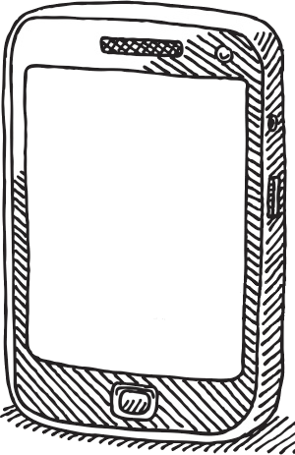
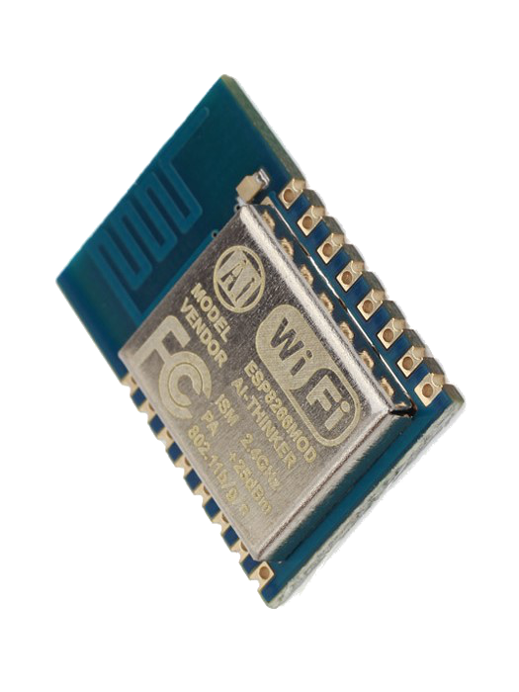

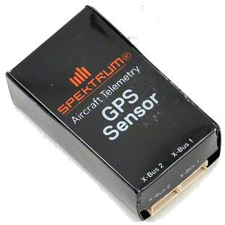
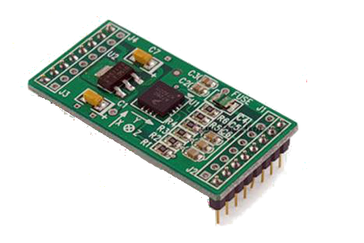
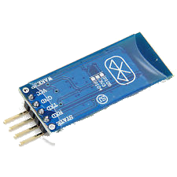
Modelo Do Sistema
Telemóvel
Acelerómetro
GPS
Wi-fi / 3G
Bluetooth
Base de Dados

Slide 7
O Que É Externo Ao Telemóvel
Para obter leituras consistentes, será utilizado um acelerómetro preso ao amortecedor do carro.
Será utilizado um GPS para que a recolha das coordenadas seja mais rápida.
Para a comunicação com o telemóvel terá que existir um módulo de comunicação Bluetooth.

Slide 8
O Que Faz Parte Do Telemóvel
Será utilizado o sensor Bluetooth para que seja possível receber dados do acelerómetro.
O próprio processador do telemóvel também será utilizado para fazer seleção dos dados e correr uma aplicação mobile.
Também o seu módulo de comunicação 3G ou wi-fi, para enviar os dados recolhidos para a base de dados.

Slide 9
Desenvolvimento De Software
Obter leituras do acelerómetro.
Comunicação Bluetooth entre acelerómetro e telemóvel.
Seleção de dados referentes a um buraco.
Aplicação mobile e website para consulta de dados.
Comunicação 3G / wi-fi para a base de dados.
A própria base de dados.

Slide 10
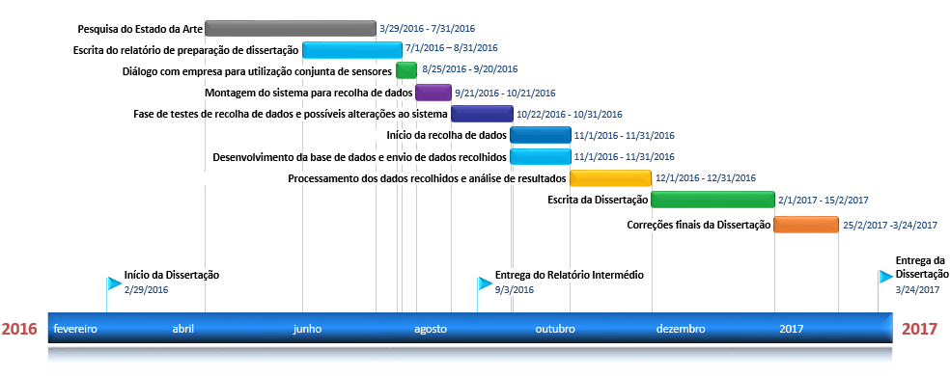
Planeamento

